Slide 1
ПРОЕКТ ПО ЭКОЛОГИИ «ЦВЕТЫ ВОЛШЕБНОЙ КРАСОТЫ»
МБДОУ детский сад № 127 г.Данилова Ярославской области
Воспитатель: Васильева Ольга Евгеньевна

Slide 2
Всё хорошее в людях - из детства! Как истоки добра пробудить? Прикоснуться к природе всем сердцем: Удивиться, узнать, полюбить! Мы хотим, чтоб земля расцветала, И росли, как цветы, малыши, Чтоб для них экология стала Не наукой, а частью души!

Slide 3
Планета Земля – наш общий дом, каждый человек, живущий в нём, должен заботливо и бережно относиться к нему, сохраняя все его ценности и богатства.
Природа – вот наше богатство!
Осознанно-правильное отношение к природе вырабатывается у дошкольников при условии тесного контакта и различных форм взаимодействия с растениями и животными, имеющимися в помещении и на участке детского сада.
Зелёные насаждения на территории нашего детского сада в первую очередь уменьшают химическое загрязнение среды, путём выделения кислорода во время процесса фотосинтеза, сокращают содержание в атмосфере пыли и вредных веществ. Проблема в том, что их количество недостаточно для обширной территории нашего детского сада.

Slide 4
Возникла идея: создать на территории участка для прогулки цветочные клумбы, формируя тем самым у детей осознанно-правильное отношение к объектам живой природы.
Цветы – это не только красота, но и часть живой природы, которую надо беречь и охранять, и, конечно же, знать. Знать строение цветка, его внешний вид, особенности, целебные свойства.
Кроме этого цветы служат объектом для проведения практических занятий и отработки умений воспитанников по работе с садовым инвентарём, посадке и уходу за растениями.

Slide 5
Насколько бедны оказались бы мы, не будь на земле цветов.
При ознакомлении детей с природой мы, взрослые, стремимся дать образец гуманного отношения ко всему живому, чтобы ребенок понимал, что у каждого объекта есть свое место в природе и свое назначение.
Сорвать цветок может каждый, а вот сказать, какой цветок сорвал, далеко не все.
Учитывая то, что детям необходимо «живое» общение с природой, наблюдения и практическая деятельность в природе, был разработан экологический проект «Цветы волшебной красоты».

Slide 6
Цель проекта: Осуществление экологического развития детей путём реализации практико-ориентированной проектной деятельности, являющейся ведущим средством формирования основ целостной, экологической картины окружающего мира.
Задачи проекта:
Формирование у детей элементарных представлений о взаимосвязях и взаимодействиях растений со средой обитания, бережного отношения к природным объектам.
Развитие устойчивого интереса детей к природе, к растительному миру в целом, развитие потребности познания окружающего мира, вдумчивого и бережного отношения к объектам природы.
Формирование системы практических умений по изучению и улучшению состояния окружающей природы, умения видеть причину и следствие того или иного явления, делать выводы, строить логические суждения, т.е. заложить основы экологического мышления, познания основных законов, взаимосвязи и взаимозависимости в природе.
Воспитание бережного отношения к природе, формирование умения ответственно ухаживать за растениями, желания наблюдать за жизнью растений, выделять характерные особенности их внешнего вида.

Slide 7
Вид проекта: познавательно – исследовательский, творческий, долгосрочный. Участники проекта: дети старшей группы, воспитатель, родители. Сроки реализации проекта: март – август 2017г.
Формы и методы работы с детьми:
беседы, чтение художественной литературы, развивающие и дидактические игры, наблюдения, опыты, исследовательская и практическая деятельность, изобразительная деятельность, труд, экскурсия.

Slide 8
Ресурсное обеспечение: • Информационные ресурсы - научно-методическая, публицистическая и художественная литература по данной теме, интернет ресурсы. • Материальные ресурсы - экспериментальный участок, посадочный материал, семена садовых цветов, цветочная рассада, средства ухода (пакетированная почва, вода, контейнеры под рассаду, вёдра, совочки, лопата, грабли, лейки), материал для оформления творческих работ.

Slide 9
Подготовительный этап реализации проекта - организационный
Подбор дидактических игр экологического содержания, направленных на развитие познавательной активности, формирования начал экологической культуры. - Подбор стихотворений, загадок, песен, сказок
по экологической теме.
Подбор художественной и познавательной литературы для чтения детям.
Подбор наглядного материала, презентаций и видеороликов по экологической теме.
- Подготовка материала для практической и изобразительной деятельности. - Определение участков для формирования цветочных клумб.

Slide 10
Основной этап реализации проекта – исследовательский.
- Беседы, направленные на решение экологических проблем в ближайшем окружении ребёнка и на планете Земля в целом, на воспитание любви к природе и окружающему миру.
- Взаимодействие с родителями: акции «Поделимся семенами» и «Поделимся рассадой».
Практическая деятельность: самостоятельный или совместный с воспитателем труд в уголке природы, на участке детского сада по поддержанию необходимых условий для жизни растений (посадка семян в комнатных условиях, выращивание рассады; высадка рассады в грунт, уход за растениями).
Наблюдения в Центре природы группового помещения, на участке детского сада, в ближайшем природном окружении.
Опытно-экспериментальная деятельность, направленная на формирование обобщённых представлений о явлениях природы, понимание взаимосвязей и закономерных процессов в природе.
Художественное творчество (рисование, лепка, аппликация), способствующее эстетическому развитию ребёнка.
- Экологические прогулки по территории детского сада, тематическая экскурсия в "Летний сад" города Данилова.

Slide 11
Заключительный этап реализации проекта – итоговый
Развлечение по экологии «Найди клад».
Выставка творческих работ «Цветы волшебной красоты».
Создание Лэпбука по экологии «Цветы».
Разработка дидактической игры по данной теме «Разрезные картинки».
Составление презентации «Цветы».
- Сбор семян растений и цветов с участка детского сада.
Пополнение ЦЕНТРА ПРИРОДЫ и ЦЕНТРА ЭКСПЕРИМЕНТИРОВАНИЯ в групповом помещении различными природными и бросовыми материалами, пополнение игротеки экологических развивающих игр, приобретение приборов для экспериментирования.

Slide 12
Ожидаемые результаты:
Повышение уровня экологической культуры воспитателя и уровня экологической воспитанности дошкольников.
Развитие интеллекта воспитанников: расширение кругозора, развитие сенсорики и наблюдательности, умения устанавливать связи, зависимости, обнаруживать причины и следствия, развитие разных форм речи – диалога, описания, объяснения, рассказа.
Развитие у дошкольников таких моральных качеств, как способность сочувствовать, сопереживать, заботиться о живых объектах природы.
Формирование умения видеть красоту в любых естественных проявлениях здорового живого организма и наслаждаться ею, понимать красоту природы, создавая её своими руками через разные формы изобразительной деятельности.
Развитие у дошкольников способности осознавать последствия своих действий по отношению к окружающей среде, воспитание бережного отношения к природе.

Slide 13
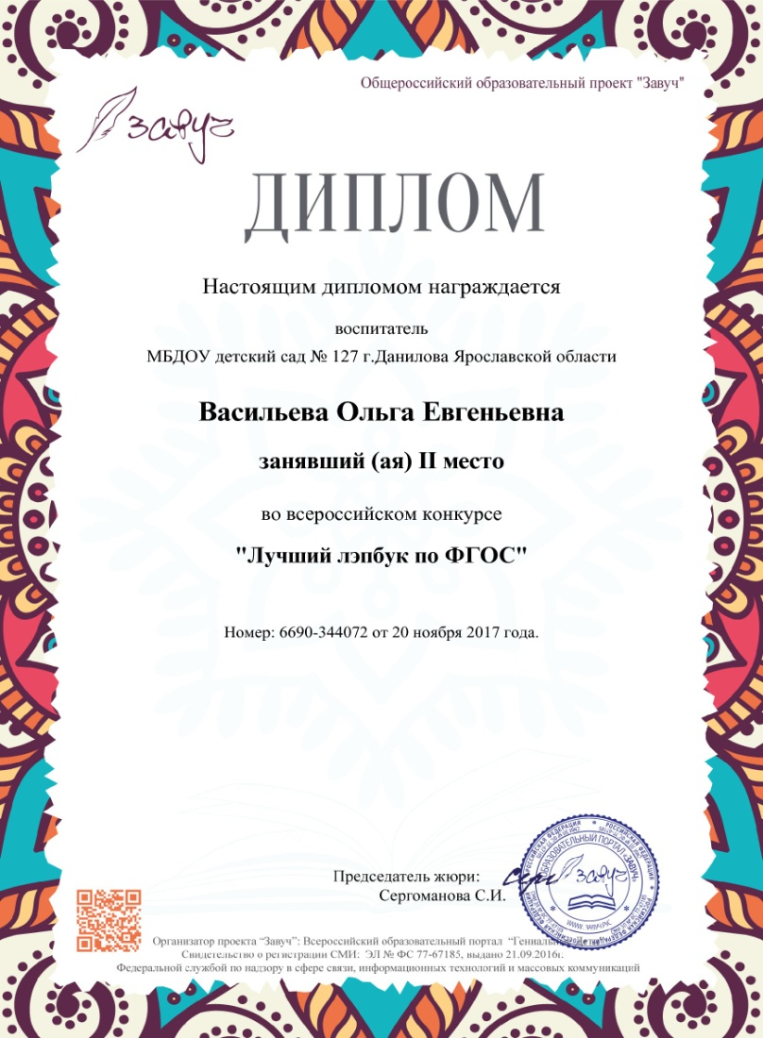
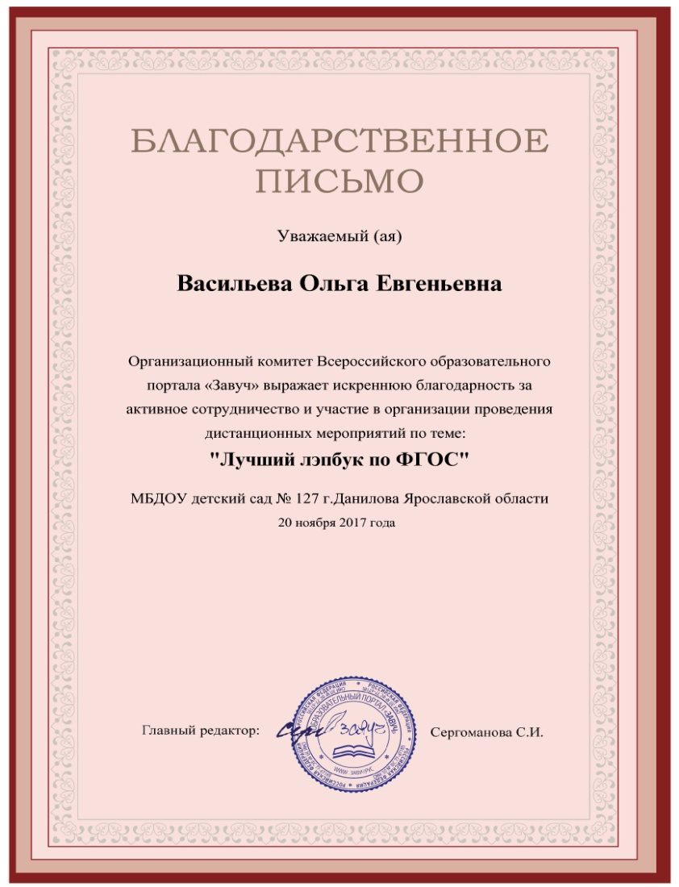
НАШИ ДОСТИЖЕНИЯ

Slide 14
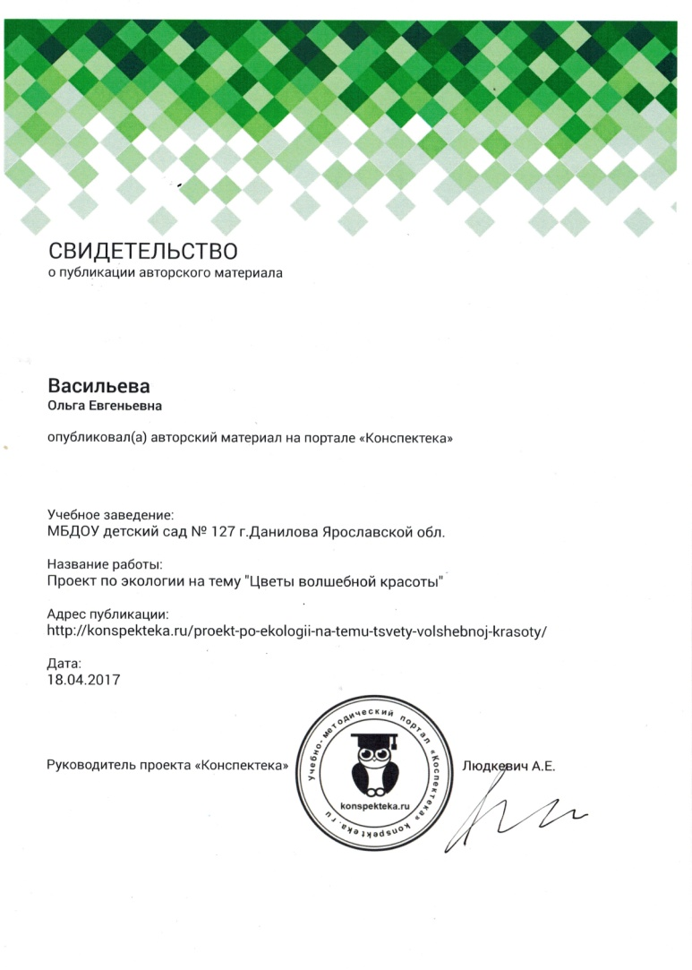

Slide 15
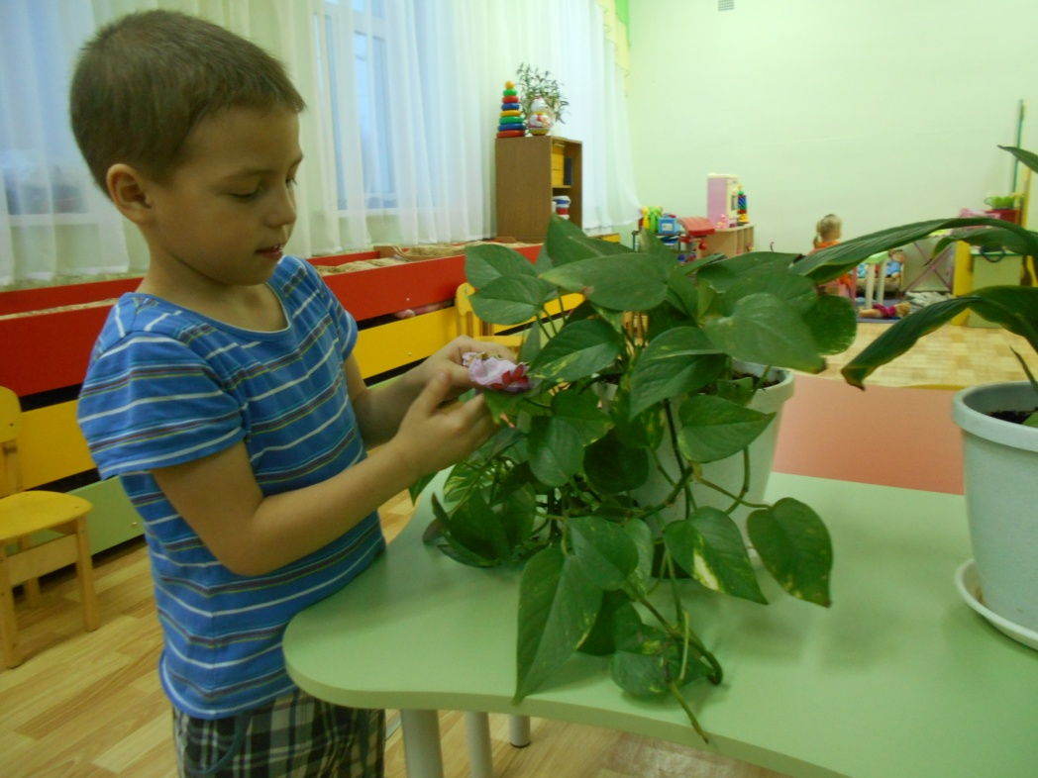
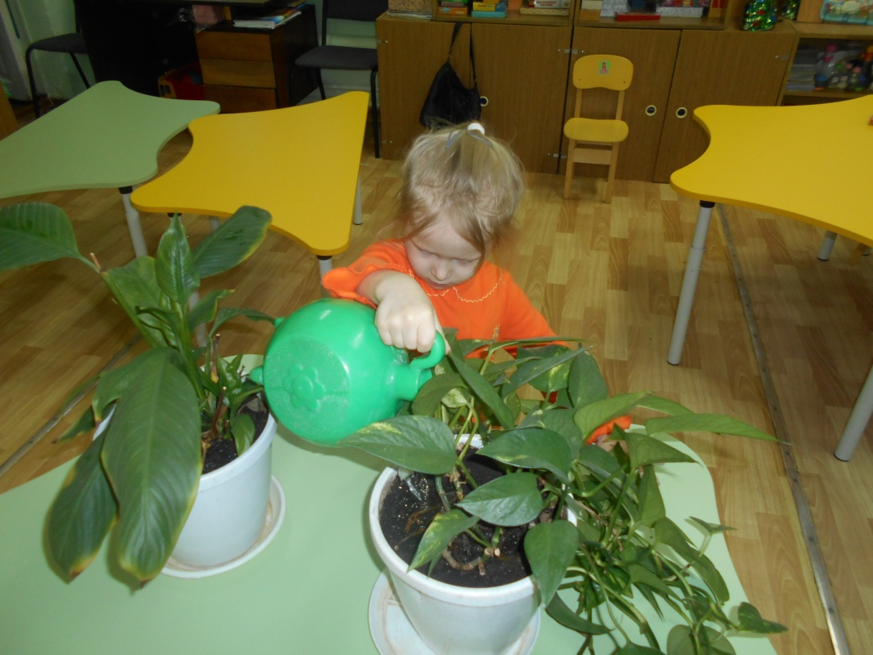
Ухаживаем за комнатными растениями

Slide 16
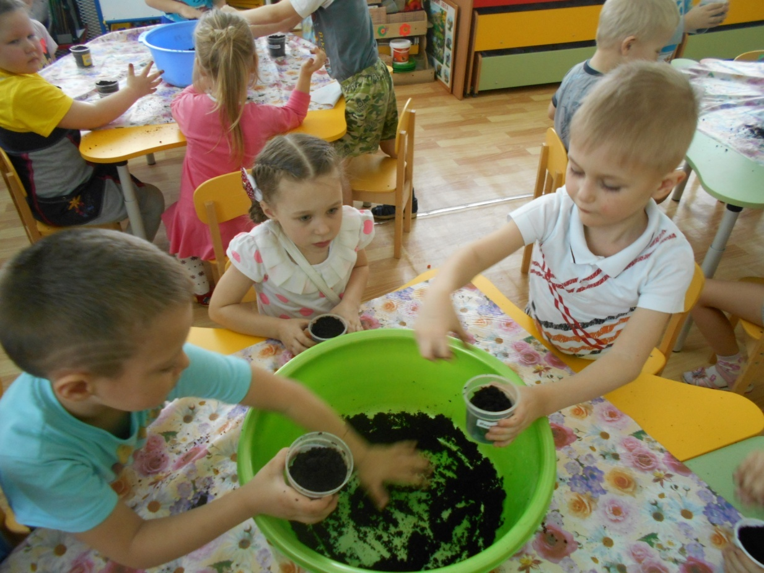
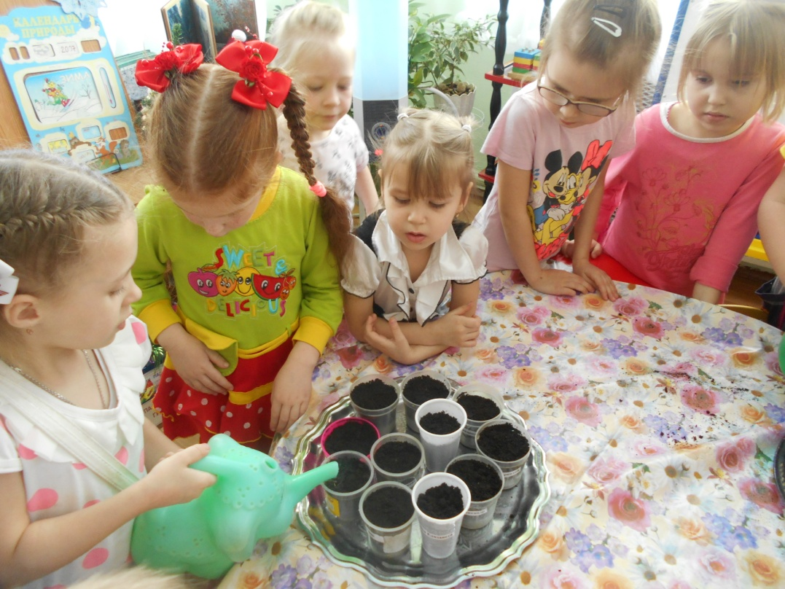
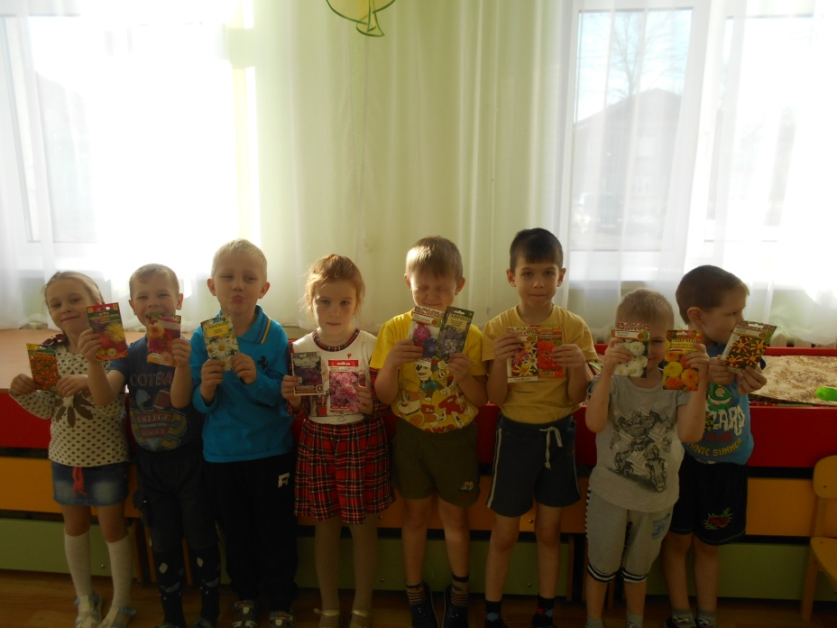
САЖАЕМ, НАБЛЮДАЕМ, ЭКСПЕРИМЕНТИРУЕМ

Slide 17
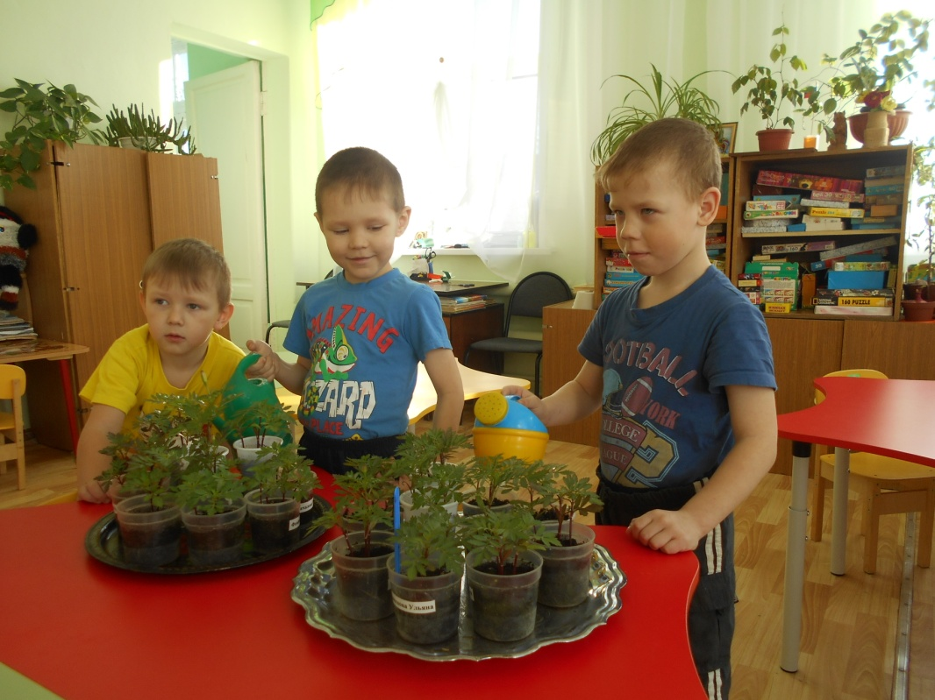
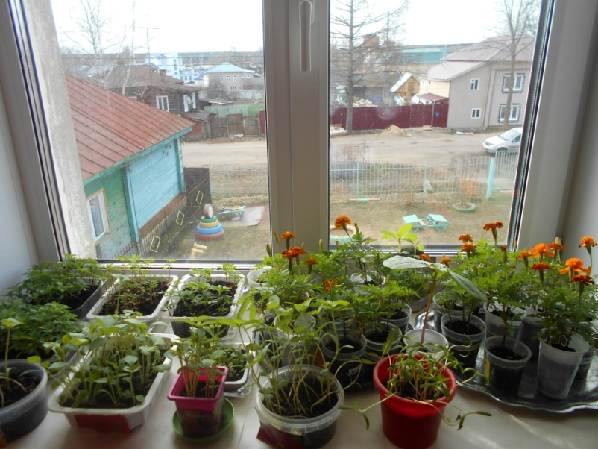
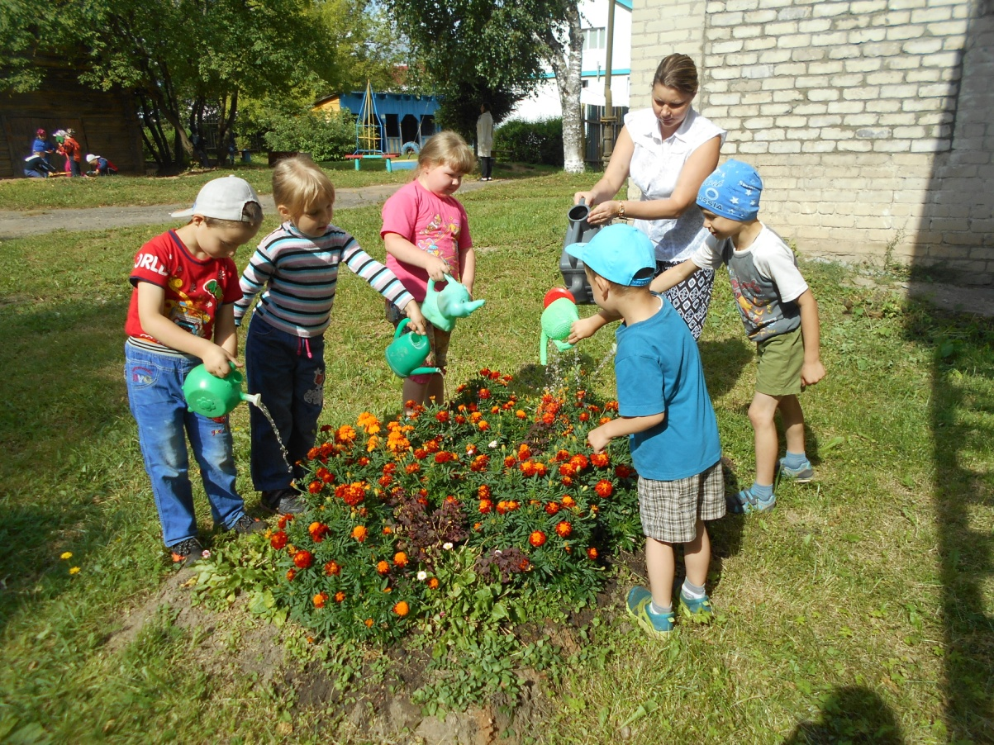
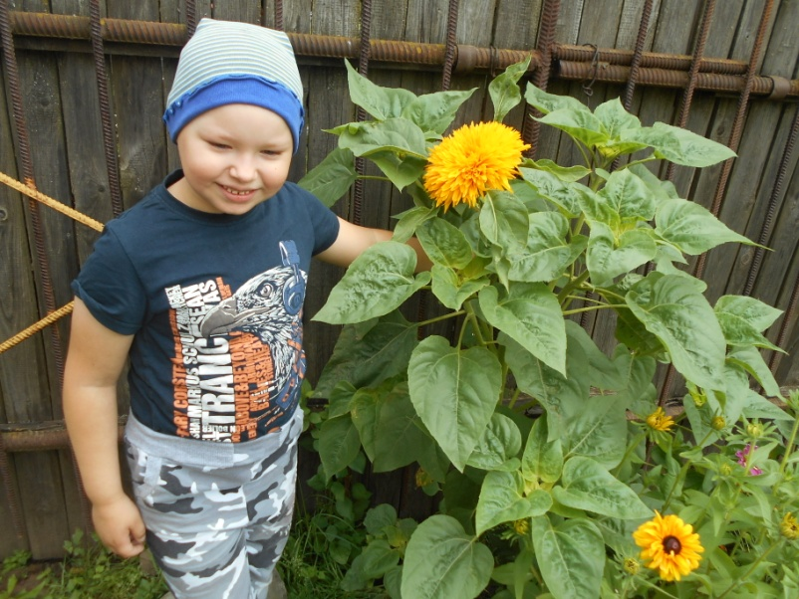

Slide 18
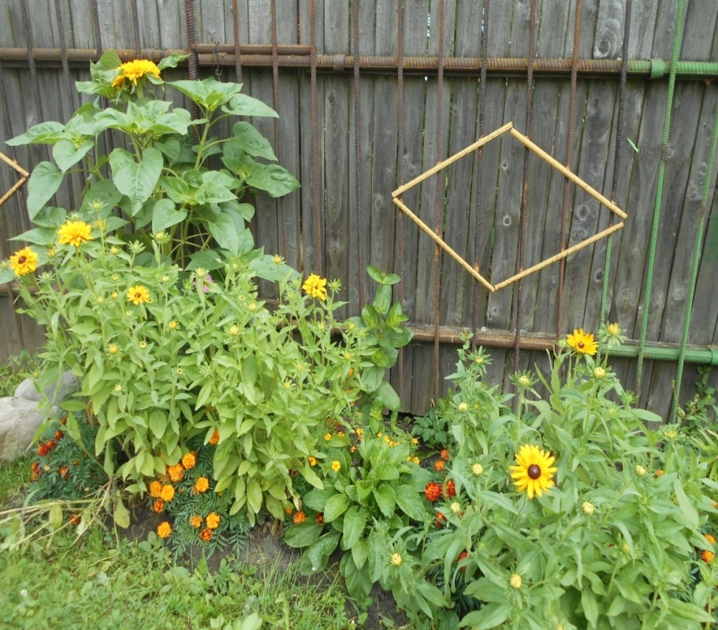
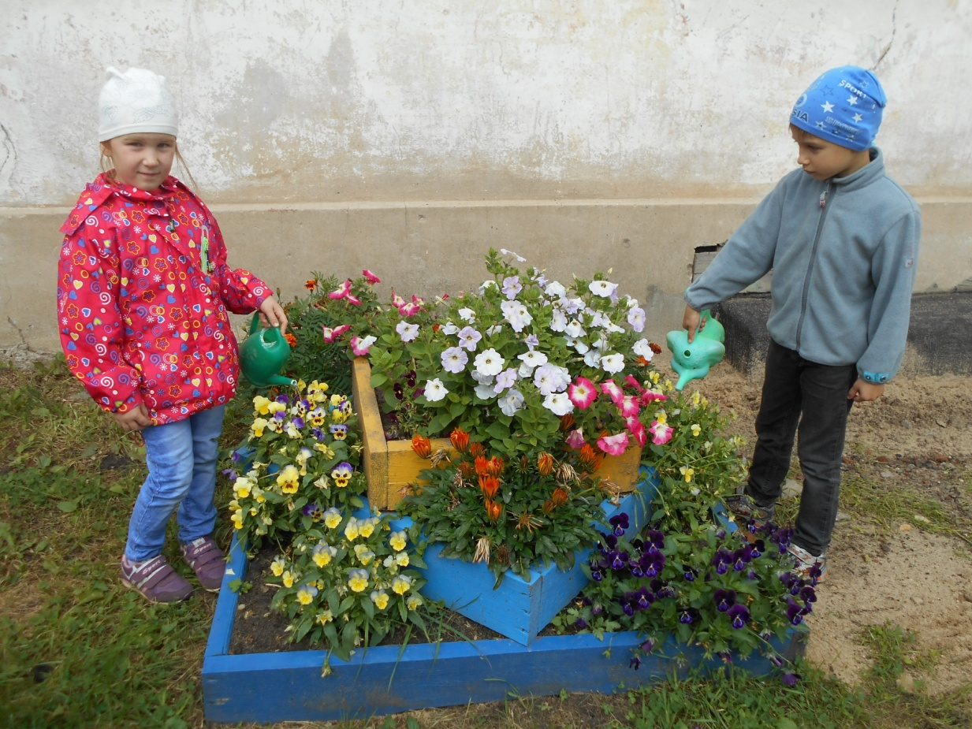
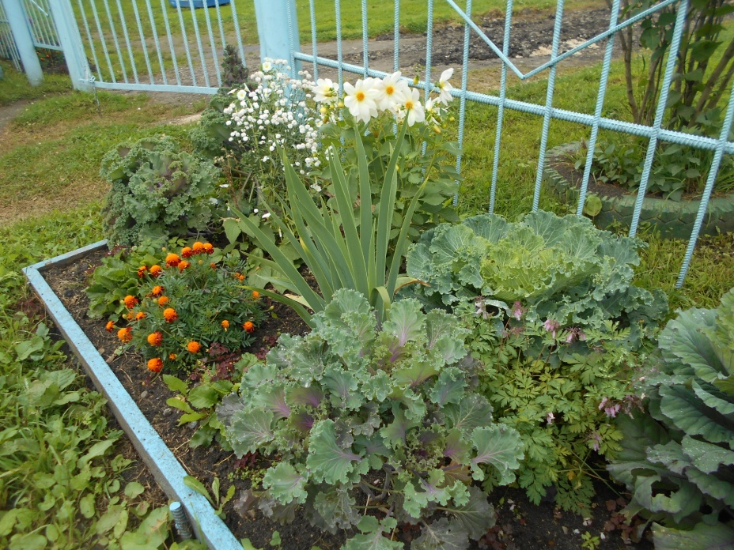
НАШИ РЕЗУЛЬТАТЫ

Slide 19
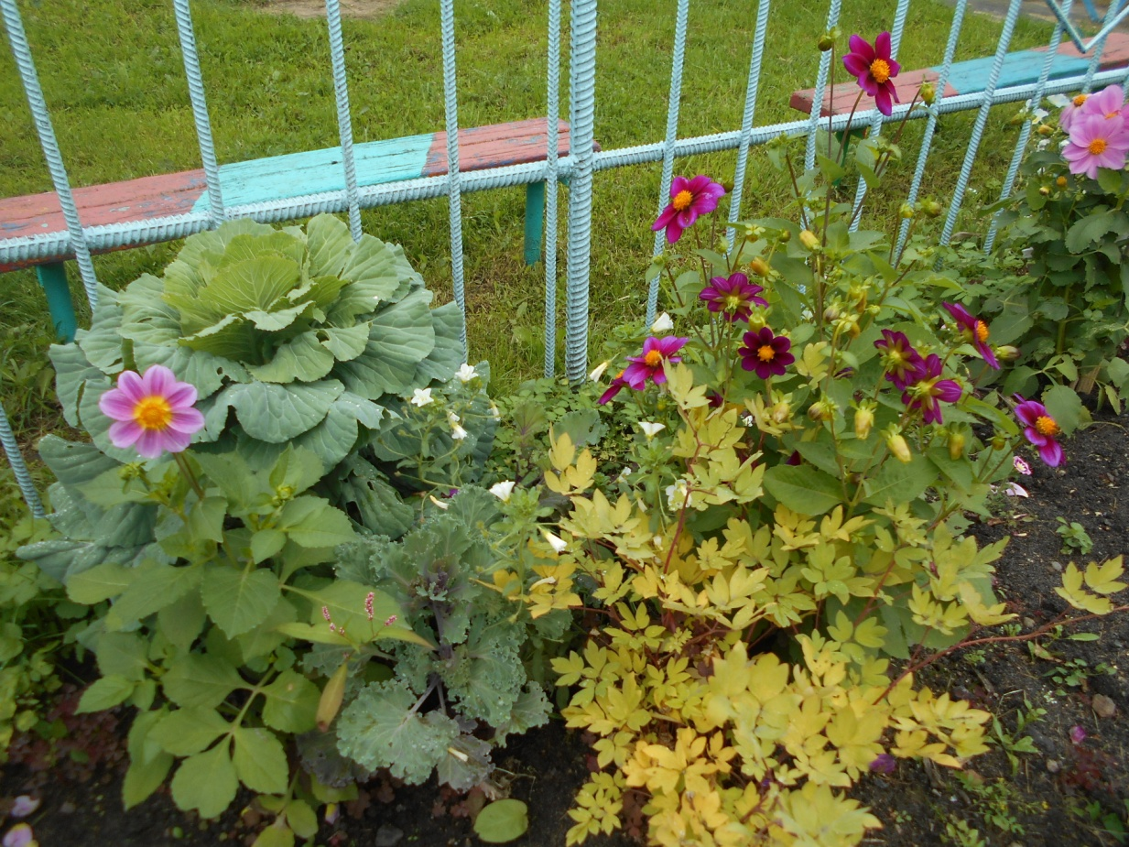
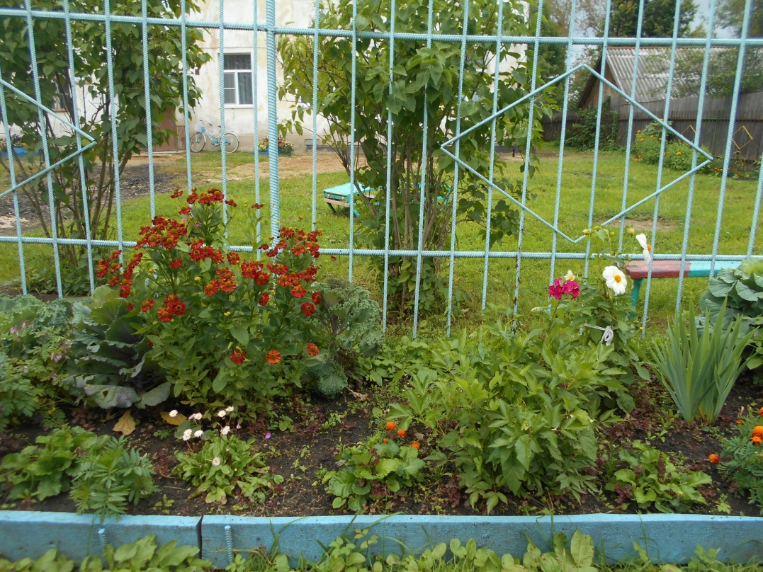
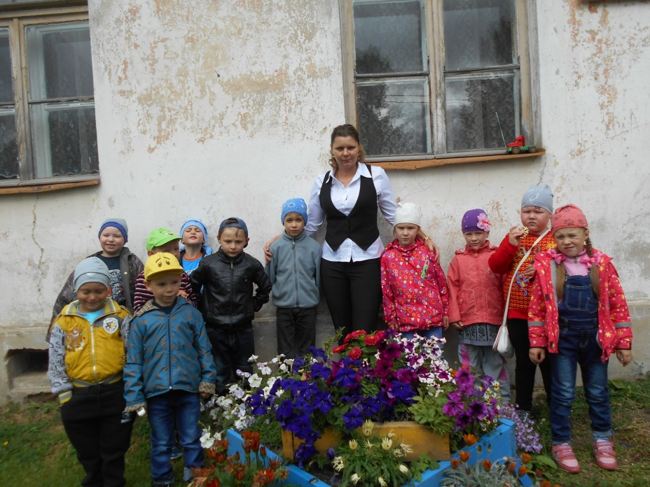

Slide 20
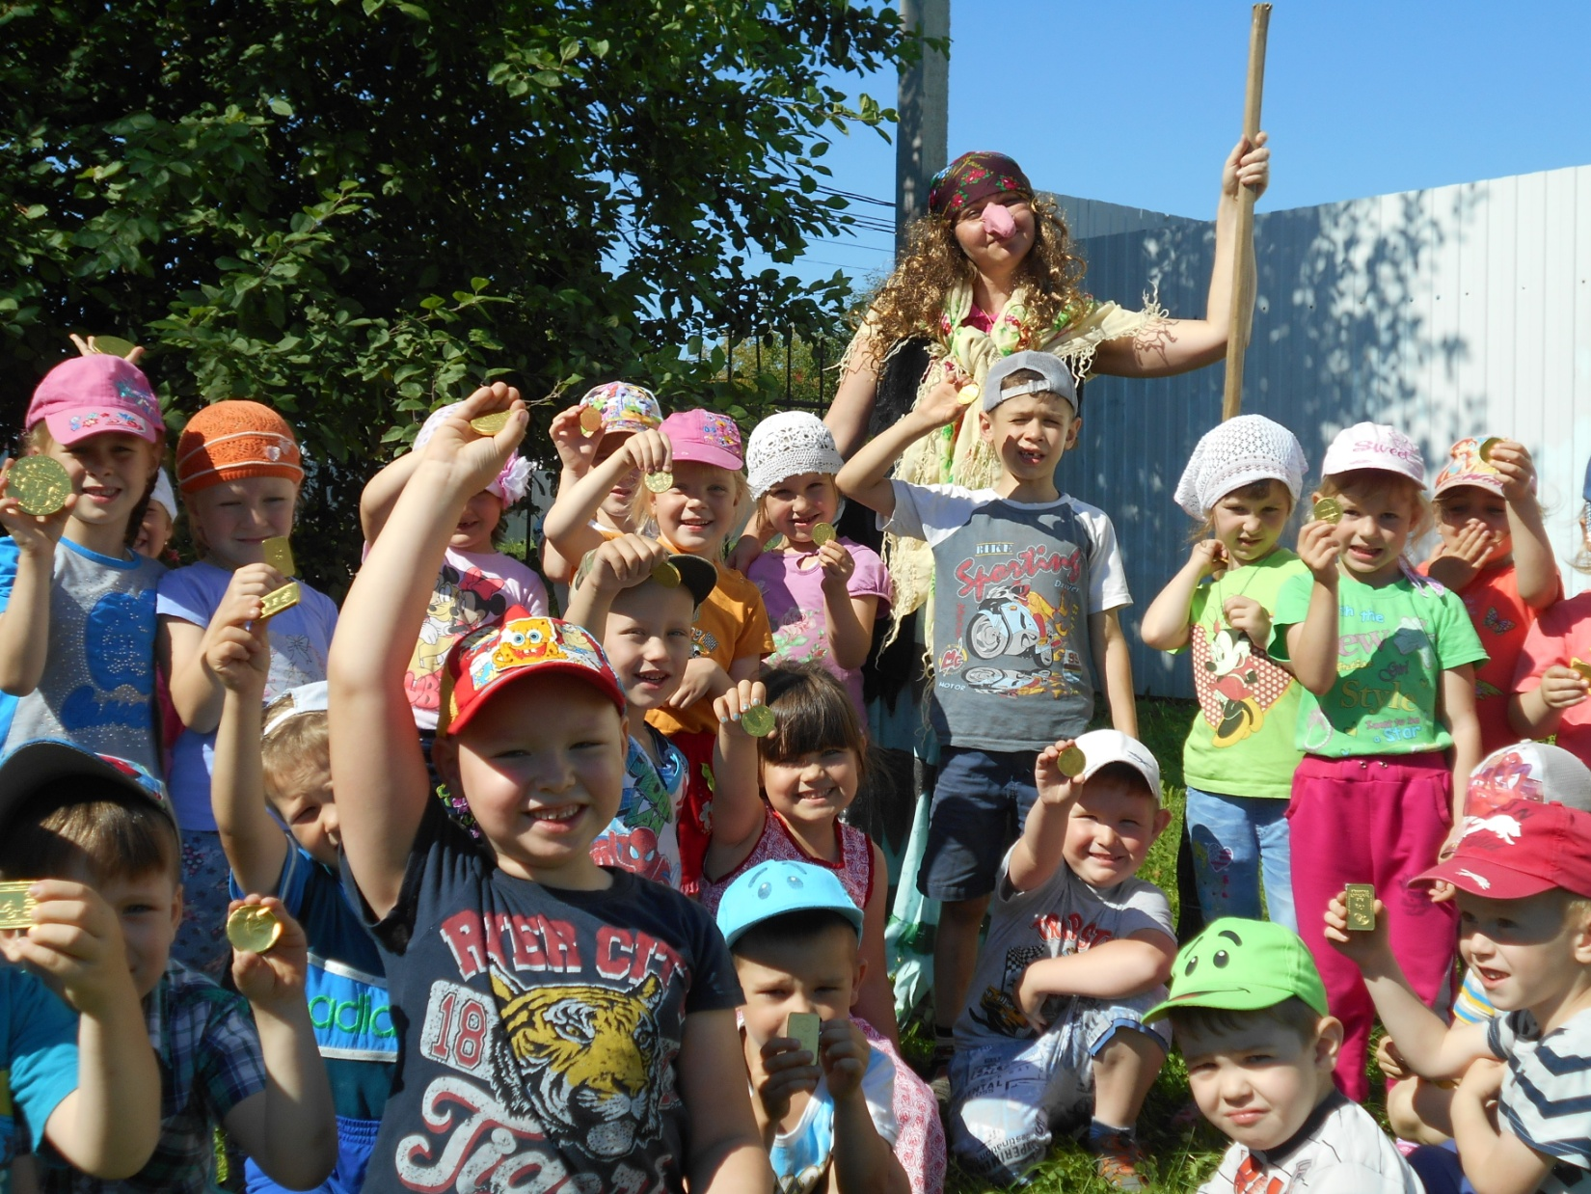
Экологическое развлечение «НАЙДИ КЛАД»

Slide 21
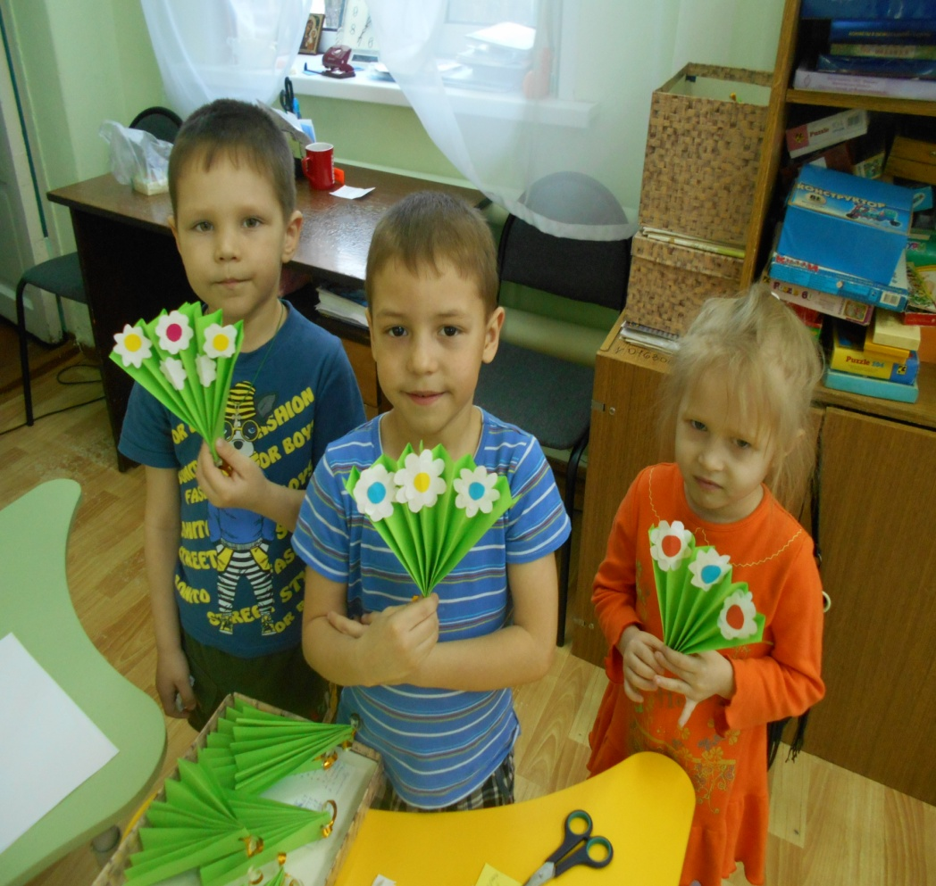
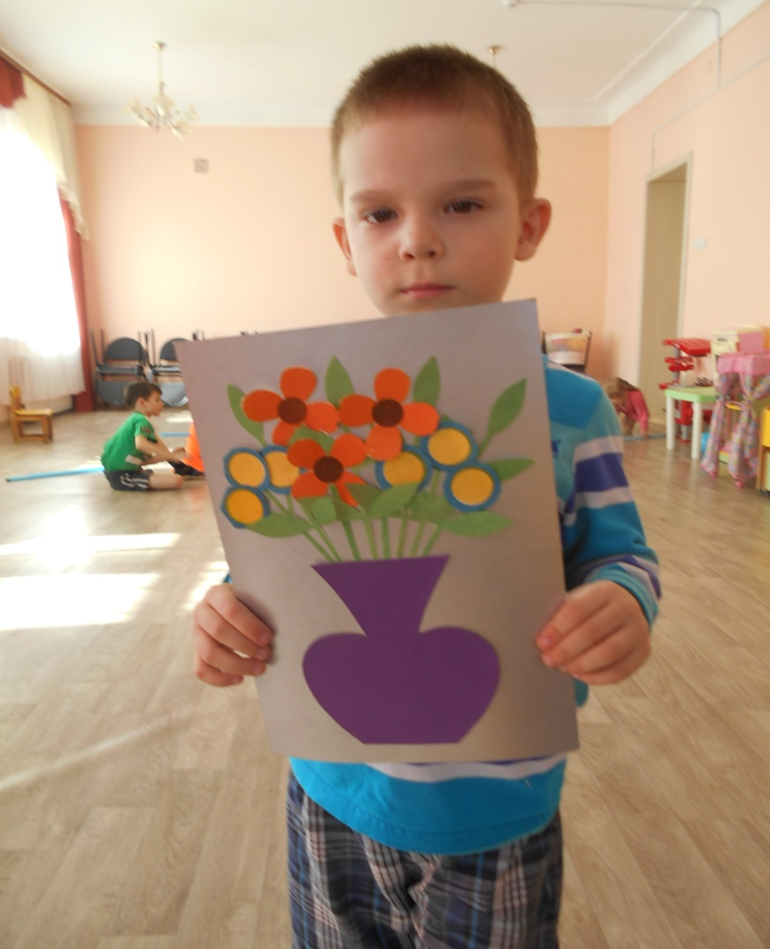
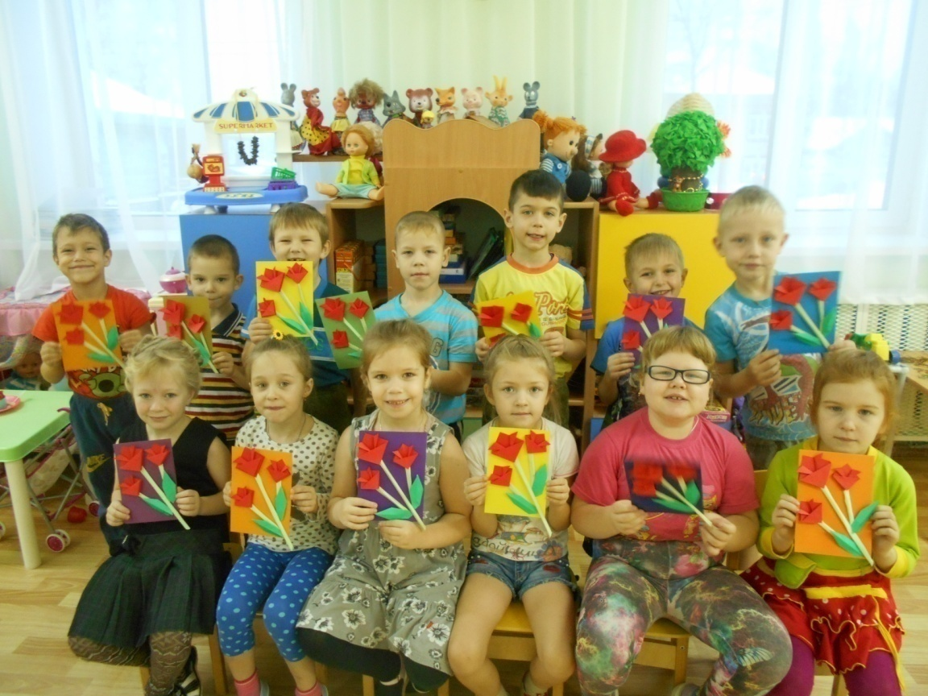
НАШЕ ТВОРЧЕСТВО

Slide 22
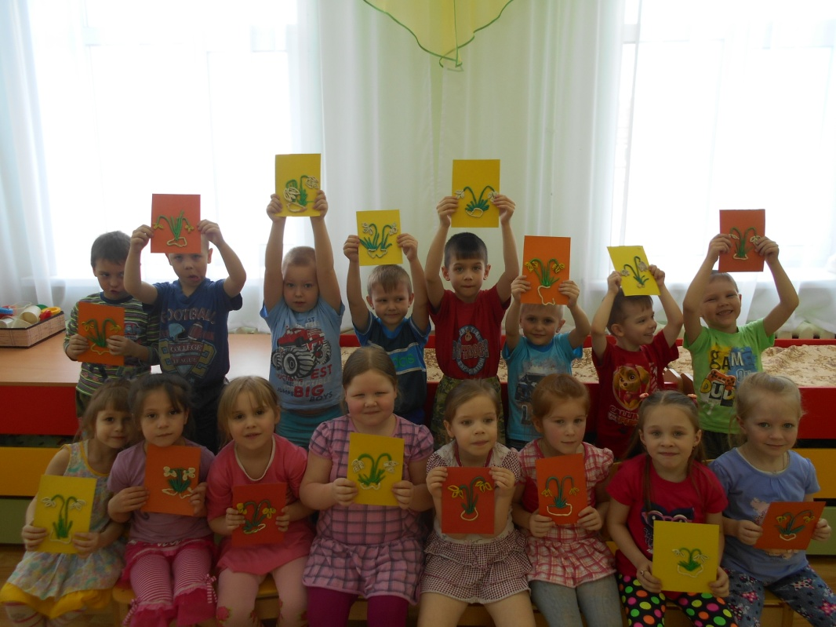
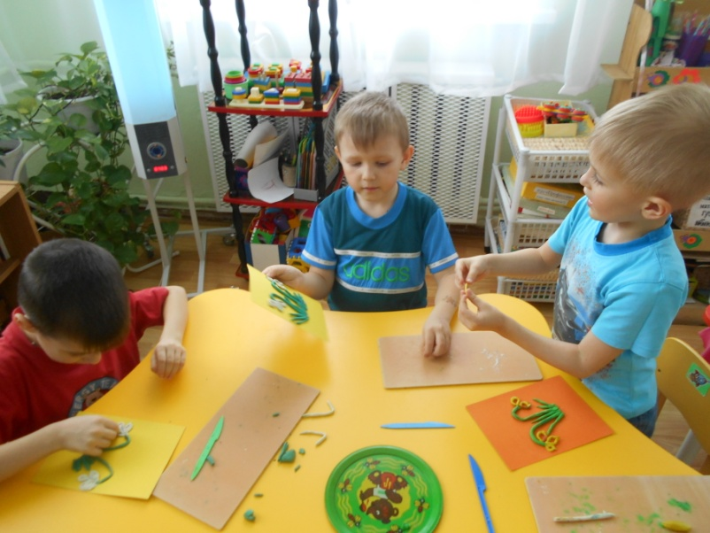
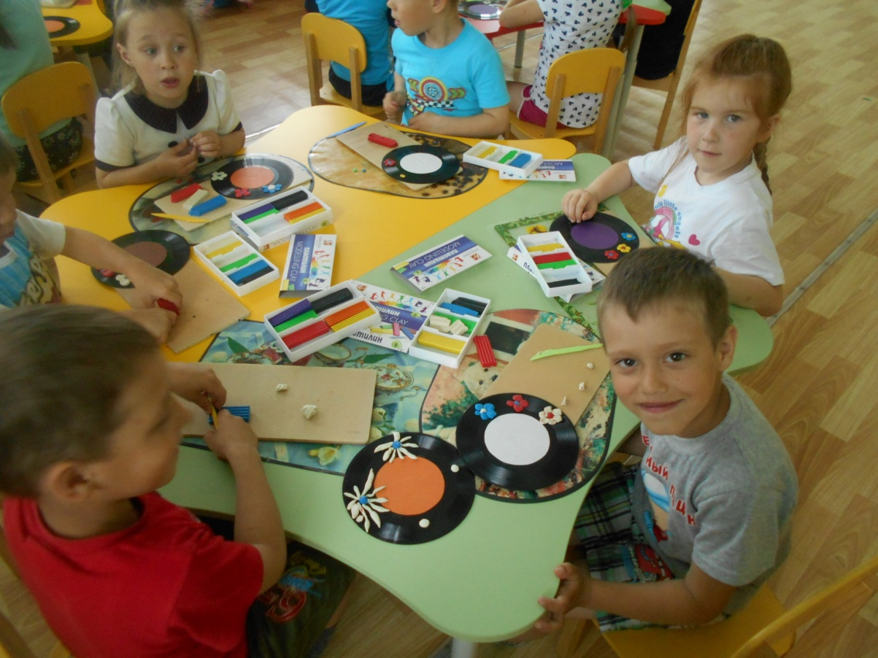
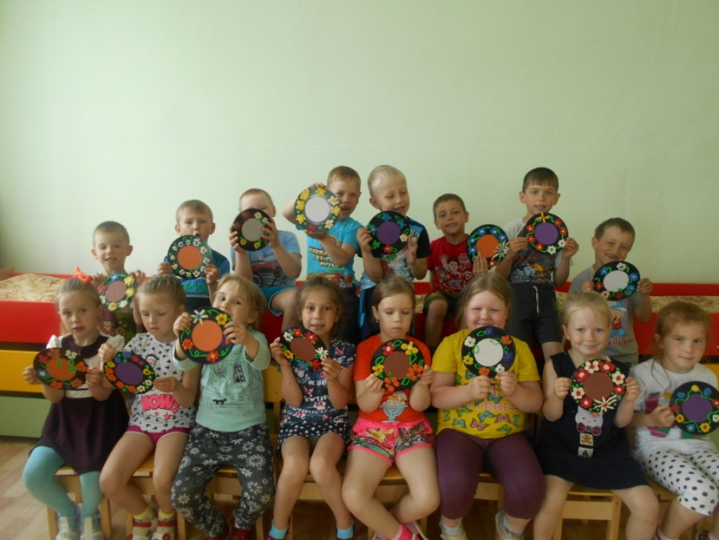

Slide 23
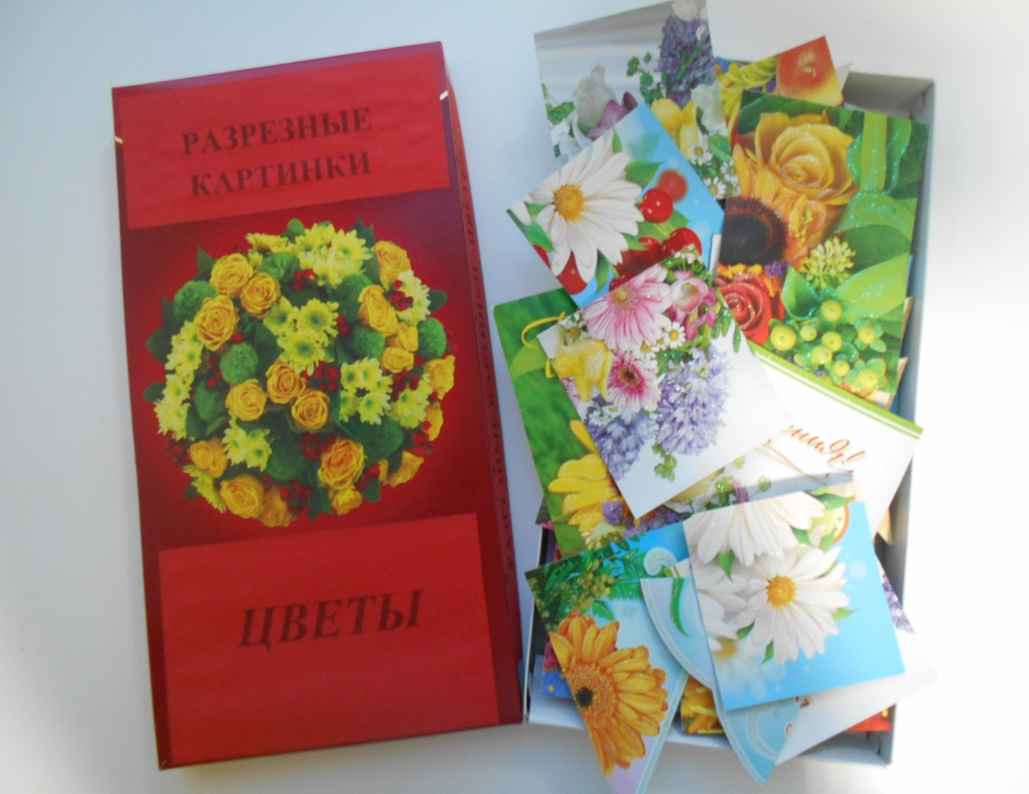
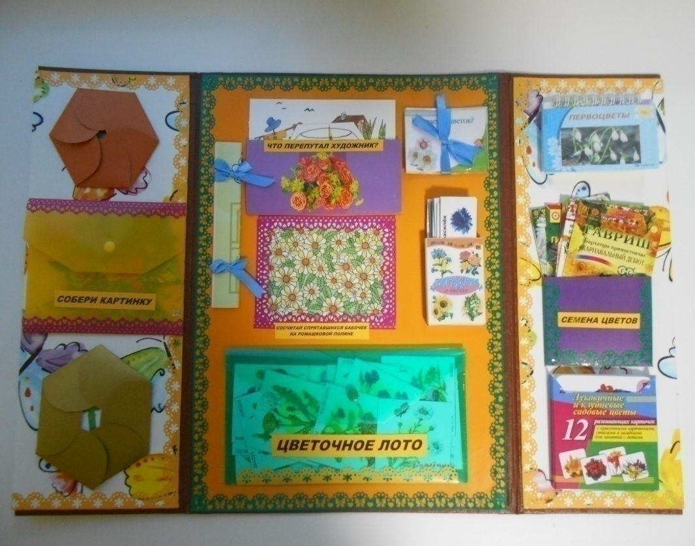
Дидактическое пособие РАЗРЕЗНЫЕ КАРТИНКИ «ЦВЕТЫ»
ЛЭПБУК «ЦВЕТЫ»

Slide 24
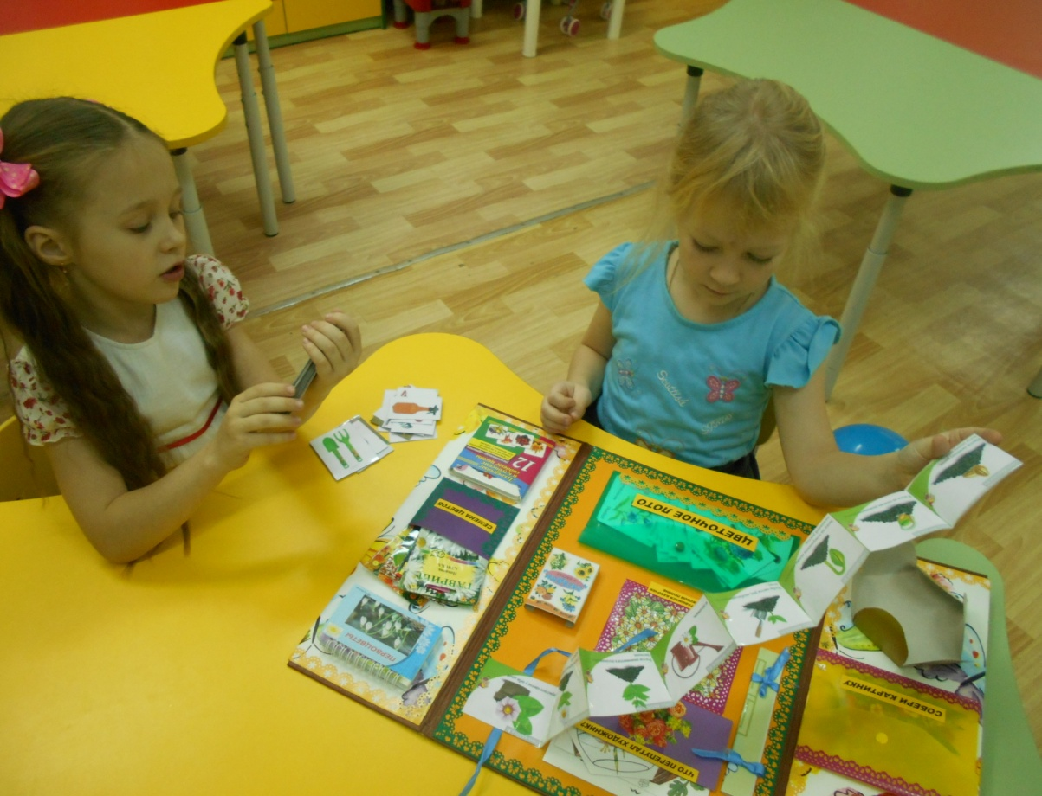
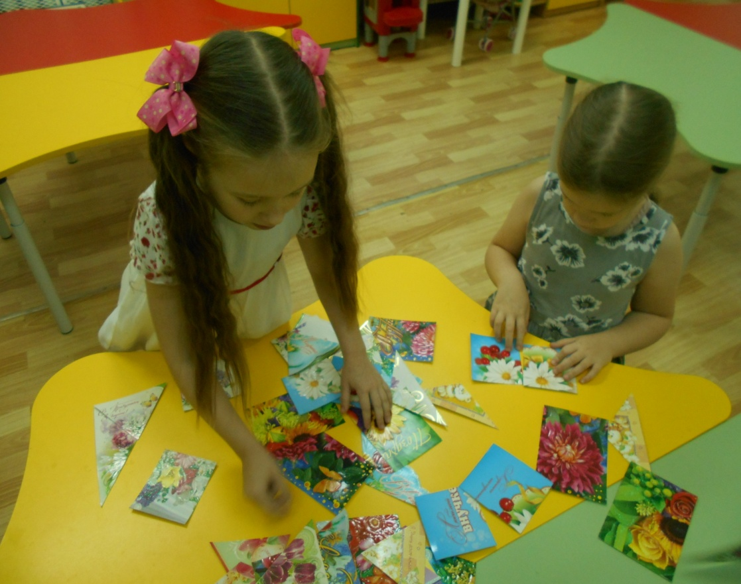
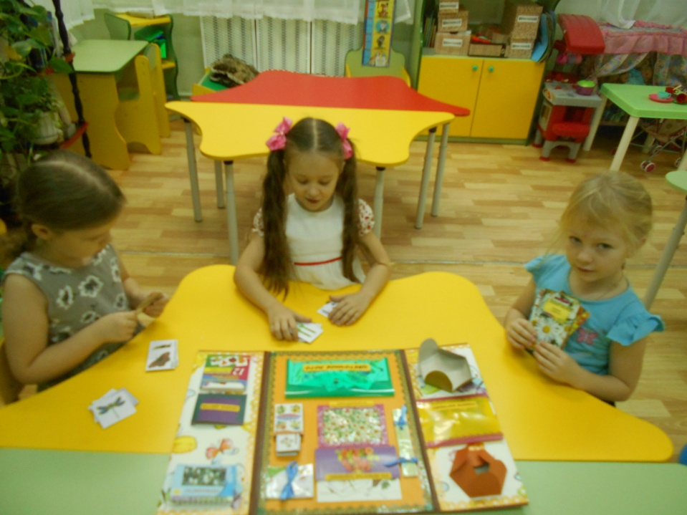

Slide 25
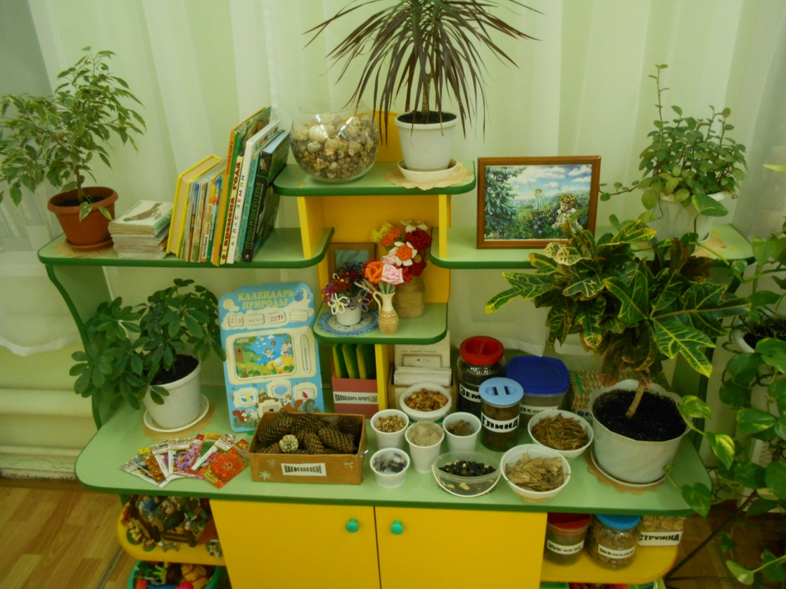
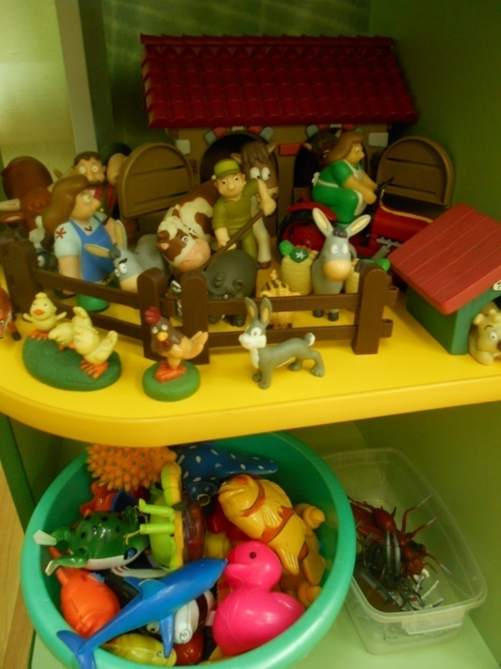
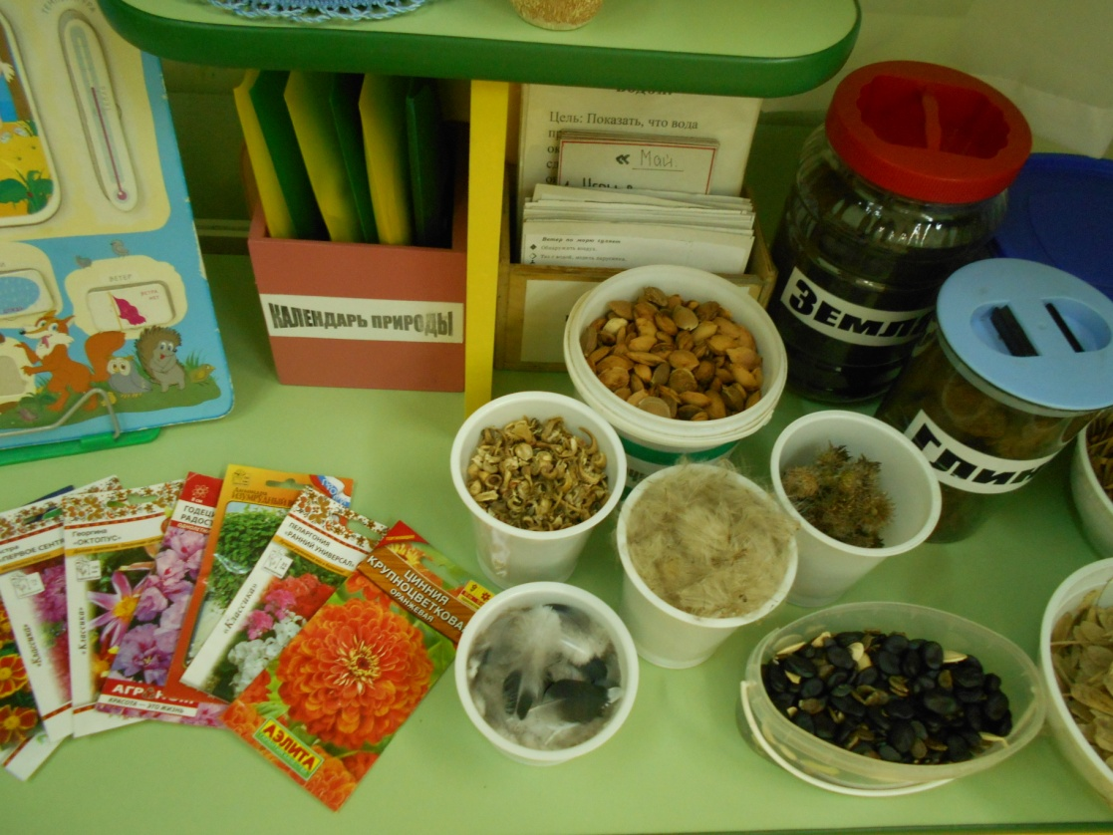
ОБНОВЛЕНИЕ ЦЕНТРА ПРИРОДЫ И ЭКСПЕРИМЕНТИРОВАНИЯ

Slide 26
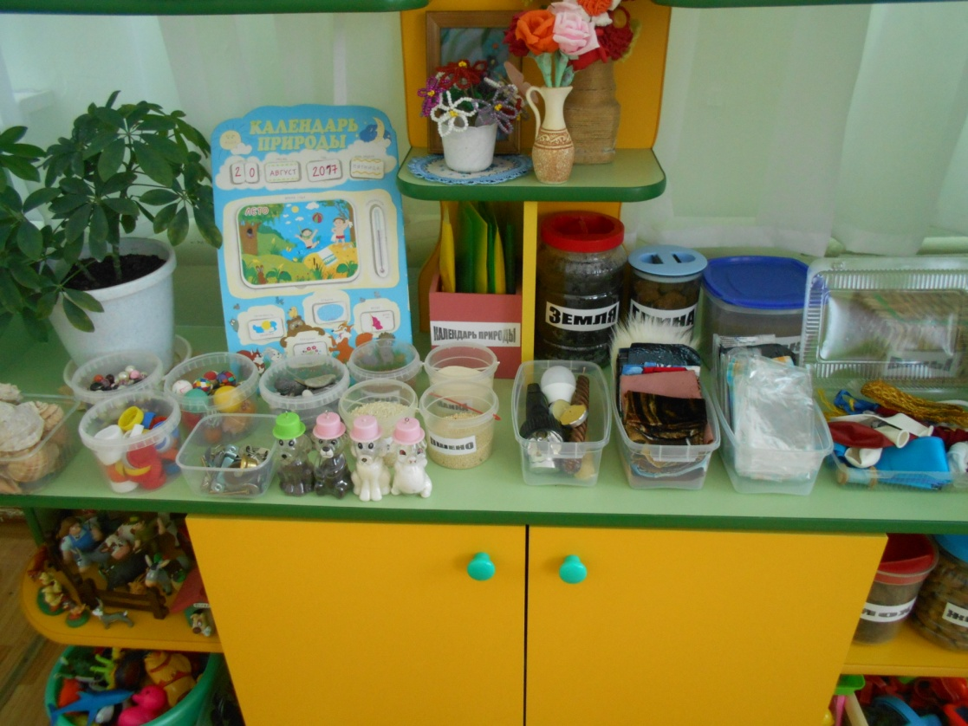
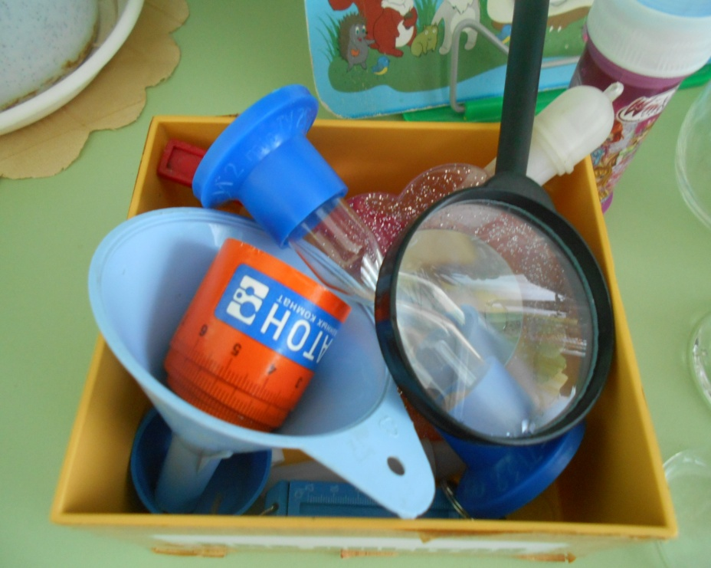
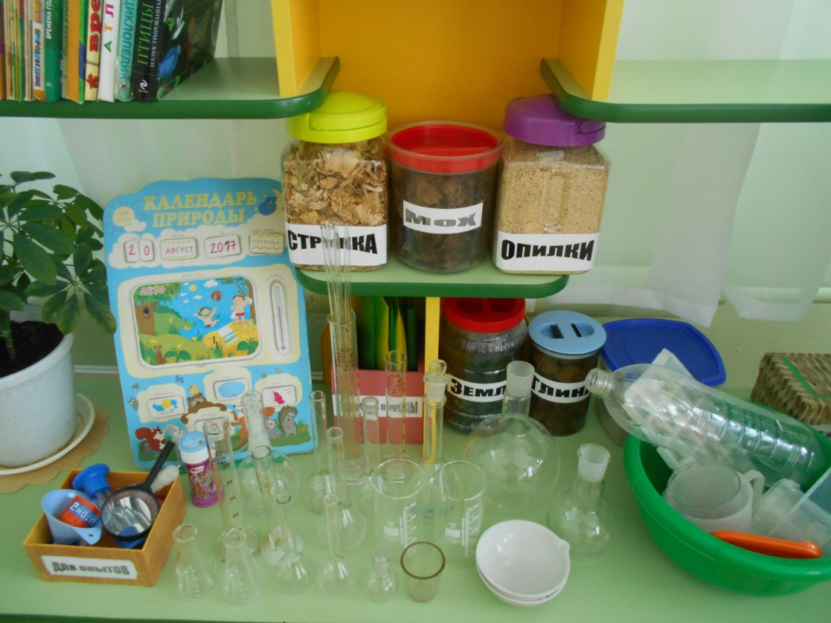

Slide 27
СПАСИБО
ЗА
ВНИМАНИЕ

